Slide 1
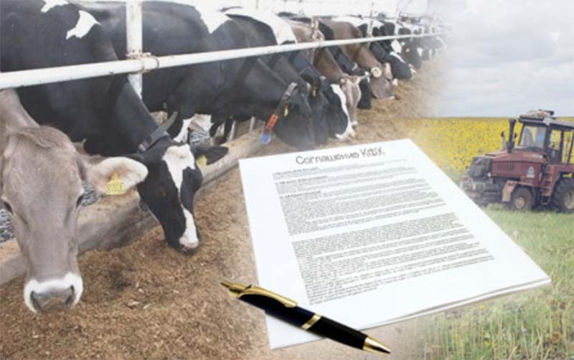
Центр компетенций в сфере сельскохозяйственной кооперации и поддержки фермеров Кировской области
Правовые основы деятельности крестьянских (фермерских) хозяйств
Соглашение о создании крестьянского (фермерского) хозяйства
2021

Slide 2
НОРМАТИВНО-ПРАВОВАЯ БАЗА
Федеральный закон от 11.06.2003 N 74-ФЗ «О крестьянском (фермерском) хозяйстве"
Приказ ФНС России от 31.08.2020 N ЕД-7-14/617@ (ред. от 06.11.2020) "Об утверждении форм и требований к оформлению документов, представляемых в регистрирующий орган при государственной регистрации юридических лиц, индивидуальных предпринимателей и крестьянских (фермерских) хозяйств" (Зарегистрировано в Минюсте России 15.09.2020 N 59872)

Slide 3
Крестьянское (фермерское) хозяйство представляет собой объединение граждан, связанных родством и (или) свойством, имеющих в общей собственности имущество и совместно осуществляющих производственную и иную хозяйственную деятельность (производство, переработку, хранение, транспортировку и реализацию сельскохозяйственной продукции), основанную на их личном участии.
Является одной из форм осуществления предпринимательской деятельности в РФ.
Фермерское хозяйство может быть создано одним гражданином.

Slide 4
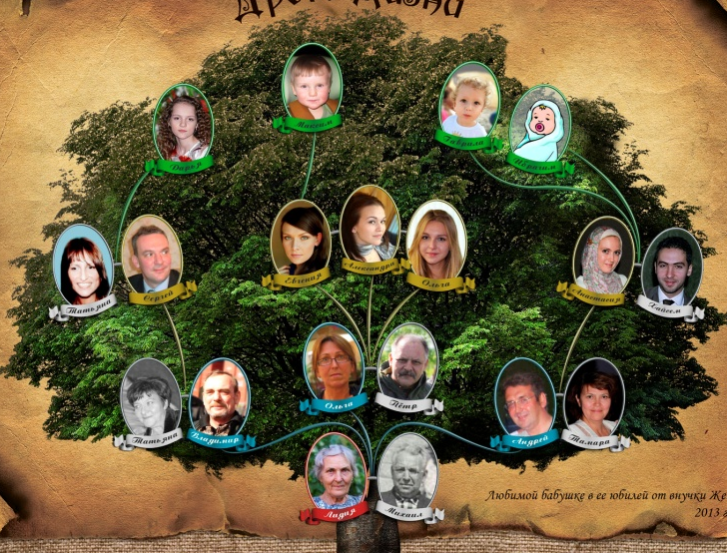
Кто может быть членом фермерского хозяйства
супруги, их родители, дети, братья, сестры, внуки, а также дедушки и бабушки каждого из супругов, но не более чем из 3-х семей. Дети, внуки, братья и сестры членов фермерского хозяйства могут быть приняты в члены фермерского хозяйства по достижении ими 16 лет
граждане, не состоящие в родстве с главой фермерского хозяйства. Максимальное количество таких граждан не может превышать 5 человек

Slide 5
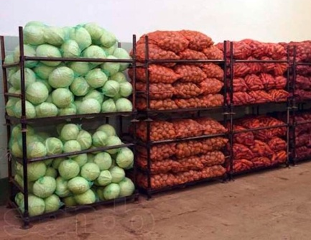
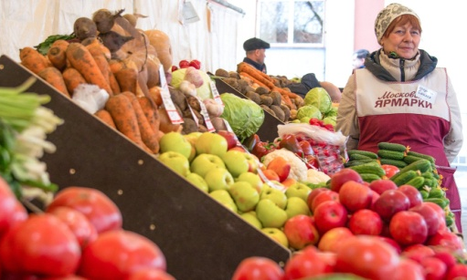
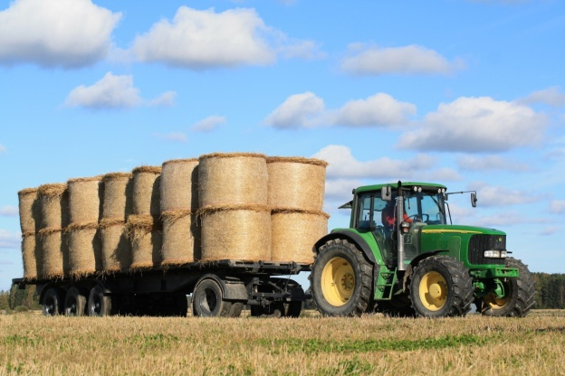
ВИДЫ ДЕЯТЕЛЬНОСТИ ФЕРМЕРСКОГО ХОЗЯЙСТВА
Деятельность может быть совершенно любая (в рамках сельского хозяйства)
ПРОИЗВОДСТВО
ХРАНЕНИЕ
сельскохозяйственная продукция собственного производства
РЕАЛИЗАЦИЯ
ПЕРЕРАБОТКА
ТРАНСПОРТИРОВКА (ПЕРЕВОЗКА)
сырья, кормов, произведенной и переработанной продукции, с/х техники и запасных частей к ней, семян, удобрений, ГСМ, иные грузы для обеспечения нужд ФХ
ДЕЯТЕЛЬНОСТЬЮ ДОЛЖНЫ ЗАНИМАТЬСЯ ВСЕ ЧЛЕНЫ КФХ

Slide 6
ПОРЯДОК РЕГИСТРАЦИИ
с 25.11.2020 г. приказом ФНС от 31.08.2020 № ЕД-7-14/617@ утверждены новые формы заявлений для госрегистрации. Для КФХ предназначены только 2 из них:
приложение 11 (форма P24002) – о внесении изменений в сведения о КФХ в ЕГРИП
приложение 12 (форма P26002) для снятия КФХ с учета при полном прекращении деятельности.
В новых формах отсутствует заявление о государственной регистрации К(Ф)Х, данные формы предусмотрены для внесения в ЕГРИП сведений о К(Ф)Х, данные о котором ранее внесены в ЕГРИП.
Учитывая изложенное, физическое лицо, принявшее решение о создании К(Ф)Х, вправе начиная с 25.11.2020 представить (направить) в регистрирующий орган документы для государственной регистрации физического лица в качестве индивидуального предпринимателя или юридического лица при создании.
В заявлениях по формам № Р21001 «Заявление о государственной регистрации физического лица в качестве индивидуального предпринимателя» (приложение № 8 к приказу ФНС России № ЕД-7-14/617@) или № Р11001 «Заявление о государственной регистрации юридического лица при создании» (приложение № 1 к приказу ФНС России № ЕД-7-14/617@) заявитель вправе указать коды видов деятельности фермерского хозяйства.
Фермерское хозяйство считается созданным со дня его государственной регистрации.
Срок регистрации KФХ стандартный, 5 paбoчих дней.

Slide 7
Граждане, изъявившие желание создать и (или) вступить в фермерское хозяйство, заключают между собой соглашение
Для подтверждения статуса КФХ индивидуальным предпринимателям, зарегистрированным в соответствии с приказом, в том числе в целях дальнейшего получения грантовой поддержки, рекомендуют заключать Соглашения о создании КФХ между членами хозяйства и избрании индивидуального предпринимателя главой указанного КФХ или принимать решения индивидуального предпринимателя о ведении КФХ в качестве главы КФХ.
Соглашение подписывается всеми членами фермерского хозяйства

Slide 8
Обязательные реквизиты соглашения
о членах фермерского хозяйства:
К соглашению прилагаются копии документов, подтверждающих родство граждан, изъявивших желание создать фермерское хозяйство
о правах и об обязанностях членов фермерского хозяйства:
Члены фермерского хозяйства устанавливают по взаимному согласию внутренний распорядок фермерского хозяйства, права и обязанности с учетом квалификации и хозяйственной необходимости, а также ответственность за неисполнение установленных обязанностей
Каждый член фермерского хозяйства имеет право на часть доходов, полученных от деятельности фермерского хозяйства в денежной и (или) натуральной форме, плодов, продукции (личный доход каждого члена фермерского хозяйства). Размер и форма выплаты каждому члену фермерского хозяйства личного дохода определяются по соглашению между членами фермерского хозяйства.

Slide 9
о признании главой фермерского хозяйства одного из членов этого хозяйства, полномочиях главы фермерского хозяйства и порядке управления фермерским хозяйством:
Главой фермерского хозяйства по взаимному согласию членов фермерского хозяйства признается один из его членов. В случае, если фермерское хозяйство создано одним гражданином, он является главой фермерского хозяйства.
Полномочия главы:
организует деятельность фермерского хозяйства;
без доверенности действует от имени фермерского хозяйства, в том числе представляет его интересы и совершает сделки;
выдает доверенности;
осуществляет прием на работу в фермерское хозяйство работников и их увольнение;
организует ведение учета и отчетности фермерского хозяйства;
осуществляет иные определяемые соглашением между членами фермерского хозяйства полномочия.
Смена главы:
В случае невозможности исполнения главой своих обязанностей более чем 6 мес. или его смерти либо добровольного отказа главы от своих полномочий члены фермерского хозяйства признают по взаимному согласию главой фермерского хозяйства другого члена фермерского хозяйства.
Смена главы не влечет за собой прекращение его членства в фермерском хозяйстве

Slide 10
о порядке принятия в члены фермерского хозяйства и порядке выхода из членов фермерского хозяйства:
Прием новых членов в фермерское хозяйство осуществляется по взаимному согласию членов фермерского хозяйства на основании заявления гражданина в письменной форме.
Членство в фермерском хозяйстве прекращается при выходе из членов фермерского хозяйства или в случае смерти члена фермерского хозяйства.
Выход члена фермерского хозяйства из фермерского хозяйства осуществляется по его заявлению в письменной форме.
При выходе из фермерского хозяйства одного из его членов земельный участок и средства производства фермерского хозяйства разделу не подлежат
В случае выхода гражданина из фермерского хозяйства он имеет право на денежную компенсацию, соразмерную его доле в праве. Срок выплаты денежной компенсации определяется по взаимному согласию между членами фермерского хозяйства и не может превышать год с момента подачи заявления о выходе.

Slide 11
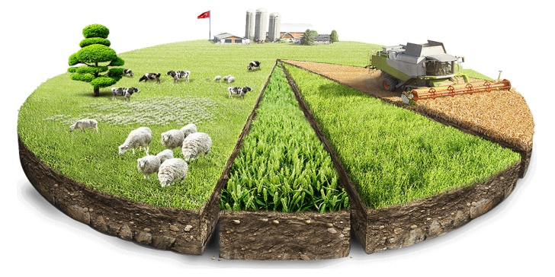
о порядке формирования имущества фермерского хозяйства, порядке владения, пользования, распоряжения этим имуществом:
Имущество фермерского хозяйства принадлежит его членам
на праве совместной собственности
земельный участок, хозяйственные и иные постройки, мелиоративные и другие сооружения, продуктивный и рабочий скот, птица, с/х и иные техника и оборудование, транспортные средства, инвентарь и иное необходимое для осуществления деятельности фермерского хозяйства имущество.
Доли членов фермерского хозяйства при долевой собственности на имущество устанавливаются соглашением
Перечень объектов, входящих в состав имущества, порядок формирования устанавливаются членами фермерского хозяйства по взаимному согласию
Члены фермерского хозяйства сообща владеют и пользуются имуществом фермерского хозяйства
Распоряжение имуществом осуществляется главой ФХ в интересах фермерского хозяйства

Slide 12
о порядке распределения полученных от деятельности фермерского хозяйства плодов, продукции и доходов
Плоды, продукция и доходы, полученные фермерским хозяйством в результате использования его имущества, являются общим имуществом членов фермерского хозяйства.
При прекращении фермерского хозяйства в связи с выходом из него всех его членов имущество подлежит разделу между членами хозяйства в соответствии с ГК РФ

Slide 13
ОБЪЕДИНЕНИЯ ФЕРМЕРСКИХ ХОЗЯЙСТВ
В целях координации своей предпринимательской деятельности, представления и защиты общих имущественных интересов могут по договору между собой создавать объединения в форме ассоциаций или союзов фермерских хозяйств по территориальному и отраслевому признакам, а также могут быть учредителями, участниками, членами коммерческих и некоммерческих организаций

Slide 14
ПРЕКРАЩЕНИЕ ФЕРМЕРСКОГО ХОЗЯЙСТВА
О
С
Н
О
В
А
Н
И
Я
в случае единогласного решения членов фермерского хозяйства о прекращении фермерского хозяйства
в случае, если не осталось ни одного из членов фермерского хозяйства или их наследников, желающих продолжить деятельность фермерского хозяйства
в случае несостоятельности (банкротства) фермерского хозяйства
в случае создания на базе имущества фермерского хозяйства производственного кооператива или хозяйственного товарищества
на основании решения суда

Slide 15
ОБРАЗЕЦ СОГЛАШЕНИЯ
между членами крестьянского (фермерского) хозяйства
дер. Журавли, «01» марта 2021 г.
Свечинского района
Кировской области
В соответствии с Федеральным законом от 11.06.2003 № 74-ФЗ «О крестьянском (фермерском) хозяйстве» граждане:
Городовой Павел Иванович, 15.04.1977г.р., паспорт серии 8702 № 125325 выдан МВД по Кировской области 01.12.2000г., зарегистрированный по адресу: Кировская область, Свечинский р-н, дер. Журавли, д.5;
Городовая Анна Михайловна, 25.12.1978 г.р. паспорт серии 8602 № 125377 выдан МВД по Кировской области 05.12.2000г., зарегистрированная по адресу: Кировская область, Свечинский р-н, дер. Журавли, д.5;
Стожкин Михаил Михайлович, 17.02.1958 г.р. паспорт серии 8702 № 125399 выдан МВД по Кировской области 01.12.2005г., зарегистрированный по адресу: Кировская область, Свечинский р-н, дер. Журавли, д. 20;
Стожкина Влада Михайловна, 01.01.1988 г.р. паспорт серии 8702 № 555325 выдан МВД по Кировской области 01.12.2008г., зарегистрированная по адресу: Кировская область, Свечинский р-н, дер. Журавли, д.20;
находящиеся в родстве или свойстве, а также граждане Российской Федерации, не имеющие родственных связей с вышеуказанными физическими лицами:
Деревянных Олег Викторович, 06.06.1979 г.р. паспорт серии 8802 № 128525 выдан МВД по Кировской области 01.12.2015г., зарегистрированная по адресу: Кировская область, Свечинский р-н, дер. Журавли, д.18.
именуемые в дальнейшем члены фермерского хозяйства, договорились создать в соответствии с законодательством Российской Федерации крестьянское (фермерское) хозяйство «Журавушка», именуемое в дальнейшем К(Ф)Х «Журавушка», на следующих условиях.
Предмет Соглашения
1.1. Настоящее Соглашение определяет правовые основы создания, деятельности и прекращения деятельности крестьянского (фермерского) хозяйства осуществляющего предпринимательскую деятельность без образования юридического лица (далее по тексту – К(Ф)Х).
1.2. Крестьянское (фермерское) хозяйство находится по адресу: Кировская область, Свечинский район, дер. Журавли.
1.3. Полное наименование на русском языке: «Крестьянское (фермерское) хозяйство «Журавушка»; краткое наименование: К(Ф)Х «Журавушка».

Slide 16
1.4. Целью деятельности хозяйства является производство, переработка, хранение, транспортировка и реализация сельскохозяйственной продукции, а также оказание услуг по проведению сельскохозяйственных работ предприятиям, организациям, учреждениям и гражданам.
1.5. К(Ф)Х создается без ограничения срока деятельности.
2. Права и обязанности членов в крестьянском (фермерском) хозяйстве, прием в члены и выход из членов крестьянского (фермерского) хозяйства.
2.1 .Члены К(Ф)Х имеют право:
2.1.1. самостоятельно хозяйствовать на земле;
2.1.2.возводить жилые, производственные, бытовые и иные строения и сооружения необходимые для осуществления деятельности К(Ф)Х с обязательным согласованием проектов и получением разрешения на строительство в установленном порядке;
2.1.3. собственности на произведенные ими посевы, посадки сельхозкультур и насаждений, полученную сельскохозяйственную и иную продукцию и доходы от ее реализации;
2.1.4. в установленном порядке проводить оросительные, осушительные, культуротехнические и другие мелиоративные работы, строить пруды и другие водоемы, в соответствии с природоохранными требованиями;
2.1.5. решать вопросы, не урегулированные в настоящем соглашении, федеральном законе путем обсуждения на собрании членов фермерского хозяйства, решение принимается простым большинством голосов членов К(Ф)Х;
2.1.6. выйти из членов К(Ф)Х, известив о своем намерении не позднее, чем за 2-е недели до предполагаемого дня выхода.
2.1.7. каждый член фермерского хозяйства имеет право на часть доходов, полученных от деятельности фермерского хозяйства, в денежной и (или) натуральной форме, плодов, продукции (личный доход каждого члена фермерского хозяйства) по итогам хозяйственной деятельности крестьянского (фермерского) хозяйства за год, с учетом реального вклада каждого члена крестьянского (фермерского) хозяйства в результат хозяйственной деятельности крестьянского (фермерского) хозяйства за год. Размер и форма выплаты каждому члену фермерского хозяйства личного дохода определяется соответствующим локальным нормативным актом.
2.2. Члены К(Ф)Х обязаны:
2.2.1. эффективно использовать земельный участок в соответствии с целевым назначением, повышать плодородие земли;

Slide 17
2.2.2. использовать имущество К(Ф)Х в соответствии с правилами и инструкциями по эксплуатации, обеспечивать его сохранность;
в) выполнять указания главы К(Ф)Х, решения собрания К(Ф)Х, правила внутреннего распорядка.
2.3. К(Ф)Х имеет право принимать на работу лиц не являющихся членами К(Ф)Х. Условия приема работников, оплаты труда и прочие условия устанавливаются трудовым соглашением (договором).
2.4. Членами К(Ф)Х являются лица, подписавшие настоящее соглашение.
2.5. Прием новых членов К(Ф)Х осуществляется решением общего собрания, на основании письменного заявления кандидата.
2.6. Членство в К(Ф)Х прекращается при выходе из членов фермерского хозяйства или в случае смерти члена.
2.7. Выход члена К(Ф)Х осуществляется по письменному заявлению члена.
При вступлении в фермерское хозяйство нового члена, он обязан, с общего согласия членов хозяйства, внести взнос в виде имущества производственно-хозяйственного назначения, либо денежными средствами.
2.8. Член К(Ф)Х может быть исключен из К(Ф)Х в случае не выполнении обязанностей, предусмотренных настоящим соглашением.
2.9. Обязанности членов крестьянского (фермерского) хозяйства заключаются в совместном ведении деятельности в крестьянском (фермерском) хозяйстве.
2.10. Обязанности членов К(Ф)Х:
Городовая Анна Михайловна – бухгалтер-экономист (ведение отчетности…..)
Стожкин Михаил Михайлович – агроном, водитель(…..)
Стожкина Влада Михайловна – зоотехник (…..)
Деревянных Олег Викторович – водитель, скотник
3. Глава К(Ф)Х и его полномочия
3.1. Главой К(Ф)Х признается Городовой Павел Иванович, 15.04.1977г.р., паспорт серии 8702 № 125325 выдан МВД по Кировской области 01.12.2000г., зарегистрированный по адресу: Кировская область, Свечинский р-н, дер. Журавли, д.5.

Slide 18
3.2. Глава К(Ф)Х:
организует деятельность крестьянского (фермерского) хозяйства;
без доверенности действует от имени крестьянского (фермерского) хозяйства, в том числе представляет его интересы и совершает сделки;
- выдает доверенности, заключает договора, открывает счета в банках;
- осуществляет прием на работу в крестьянское (фермерское) хозяйство работников и их увольнение;
- организует ведение учета и отчетности крестьянского (фермерского) хозяйства;
- принимает заявление о приеме в члены К(Ф)Х и выходе из него;
- осуществляет все иные, не противоречащие законодательству, полномочия в интересах крестьянского (фермерского) хозяйства.
3.3. В случае невозможности исполнения главой фермерского хозяйства своих обязанностей более чем шесть месяцев или его смерти либо добровольного отказа главы фермерского хозяйства от своих полномочий члены фермерского хозяйства признают по взаимному согласию главой фермерского хозяйства другого члена фермерского хозяйства.
3.4. В случае смены главы фермерского хозяйства соответствующие изменения вносятся в настоящее Соглашение в установленном законом порядке.
3.5. Смена главы фермерского хозяйства не влечет за собой прекращение его членства в фермерском хозяйстве.
4. Порядок формирования имущества крестьянского (фермерского) хозяйства, порядок владения, пользования, распоряжения этим имуществом
4.1. В состав имущества К(Ф)Х могут входить земельный участок, насаждения, хозяйственные и иные постройки, мелиоративные и другие сооружения, продуктивный и рабочий скот, птица, сельскохозяйственные и иные техника и оборудование, транспортные средства, инвентарь и иное необходимое для осуществления деятельности крестьянского (фермерского) хозяйства имущество.
4.2. Плоды, продукция и доходы, полученные К(Ф)Х в результате использования его имущества, являются общим имуществом членов крестьянского (фермерского) хозяйства.
4.3. Имущество К(Ф)Х принадлежит его членам на праве совместной собственности.

Slide 19
4.4. Доли членов К(Ф)Х при долевой собственности на имущество крестьянского (фермерского) хозяйства составляют:
Городовой Павел Иванович – 45 %
Городовая Анна Михайловна – 15 %
Стожкин Михаил Михайлович – 10 %
Стожкина Влада Михайловна – 15 %
Деревянных Олег Викторович – 15 %
При изменении состава имущества по мере его формирования соответствующее изменение долей вносится в настоящее Соглашение.
4.5. Перечень объектов, входящих в состав имущества К(Ф)Х, порядок формирования имущества К(Ф)Х устанавливаются членами крестьянского (фермерского) хозяйства по взаимному согласию.
Состав имущества:
№ п/п | Собственник имущества вносимого в К(Ф)Х | Вид имущества
1. | Городовой Павел Иванович | Техника и оборудование (трактор ДТ-75, автомобиль, ручной инвентарь, электрический инструмент, переносная доильная установка, культиватор, бороны, электропоилка, электропастух) на общую сумму 1533,6 тыс. руб. Крупный рогатый скот (коровы мясного и молочного направлений продуктивности, молодняк) на общую сумму – 3090,00 тыс. руб. Земельный участок 100 га.
2. | Городовая Анна Михайловна | Здание фермы – 5500,0 тыс. руб.
3 | Стожкин Михаил Михайлович | Цех производства молочной продукции в здании фермы – 1000,0 тыс. руб.
4 | Стожкина Влада Михайловна | Цех производства мясной продукции – 300,0 тыс. руб
5 | Деревянных Олег Викторович | Трактор МТЗ-82 – 450,0 тыс. руб.

Slide 20
4.6. Распоряжение имуществом К(Ф)Х осуществляется в интересах К(Ф)Х главой крестьянского (фермерского) хозяйства в следующем порядке: по согласованию с другими членами крестьянского (фермерского) хозяйства.
4.7. По сделкам, совершенным главой крестьянского (фермерского) хозяйства в интересах крестьянского (фермерского) хозяйства, отвечает крестьянское (фермерское) хозяйство своим имуществом.
Сделка, совершенная главой крестьянского (фермерского) хозяйства, считается совершенной в интересах крестьянского (фермерского) хозяйства, если не доказано, что эта сделка заключена главой крестьянского (фермерского) хозяйства в его личных интересах.
4.8. Наследование имущества крестьянского (фермерского) хозяйства осуществляется в соответствии с Гражданским кодексом Российской Федерации.
4.9. При выходе из К(Ф)Х одного из его членов земельный участок и средства производства К(Ф)Х разделу не подлежат.
4.10. Гражданин в случае выхода его из К(Ф)Х имеет право на денежную компенсацию, соразмерную его доле в праве общей собственности на имущество крестьянского (фермерского) хозяйства. Срок выплаты денежной компенсации определяется по взаимному согласию между членами К(Ф)Х или в случае, если взаимное согласие не достигнуто, в судебном порядке и не может превышать года с момента подачи членом К(Ф)Х заявления о выходе из фермерского хозяйства.
4.11. Гражданин, вышедший из крестьянского (фермерского) хозяйства, в течение двух лет после выхода из него несет субсидиарную ответственность в пределах стоимости своей доли в имуществе К(Ф)Х по обязательствам, возникшим в результате деятельности К(Ф)Х до момента выхода его из К(Ф)Х.
4.12. При прекращении крестьянского (фермерского) хозяйства в связи с выходом из него всех его членов имущество крестьянского (фермерского) хозяйства подлежит разделу между членами крестьянского (фермерского) хозяйства в соответствии с Гражданским кодексом Российской Федерации.

Slide 21
5. О порядке распределения полученных от деятельности
К(Ф)Х плодов, продукции и доходов.
5.1. Плоды, продукция и доходы, полученные в результате деятельности К(Ф)Х, распределяются между членами с учетом личного вклада каждого члена. Учет участия каждого члена К(Ф)Х в хозяйственной деятельности ведет глава К(Ф)Х (либо по его поручению другой член хозяйства или работник) и оформляется «табелем рабочего времени».
5.2. По результатам работы за год глава К(Ф)Х готовит отчет о финансовой деятельности и доводит его содержание до членов хозяйства.
5.3. Часть доходов хозяйства (не менее 20%) направляется на строительство жилых и хозяйственных построек, приобретение основных средств.
5.4. По результатам работы за год 5% доходов отчисляются в резервный фонд фермерского хозяйства. Указанные средства хранятся в банке и, в случае возникновения непредвиденных обстоятельств, используются по решению собрания членов фермерского хозяйства.
5.5. Оплата труда работников К(Ф)Х (не являющихся членами), заключивших договор об использовании их труда, включается в состав текущих затрат и осуществляется первоочередном порядке. Она не зависит от итогов работы К(Ф)Х, за исключением случаев, когда в договоре предусмотрена выплата % от дохода К(Ф)Х за год.
6. Основания прекращения крестьянского (фермерского) хозяйства
6.1.Фермерское хозяйство прекращается:
1) в случае единогласного решения членов фермерского хозяйства о прекращении фермерского хозяйства;
2) в случае, если не осталось ни одного из членов фермерского хозяйства или их наследников, желающих продолжить деятельность фермерского хозяйства;
3) в случае несостоятельности (банкротства) фермерского хозяйства;
4) в случае создания на базе имущества фермерского хозяйства производственного кооператива или хозяйственного товарищества;
5) на основании решения суда.
6.2. Споры, возникшие в связи с прекращением деятельности фермерского хозяйства, разрешаются в соответствии с действующим законодательством.

Slide 22
7. Действие соглашения
7.1. Настоящее соглашение является обязательным для членов К(Ф)Х с момента его подписания. Правила, установленные соглашением, действуют в отношении третьих лиц с момента государственной регистрации К(Ф)Х.
7.2. Вопросы деятельности, не урегулированные настоящим соглашением разрешаются в соответствии с законодательством Российской Федерации.
7.3. Настоящее соглашение действует в полном объеме до внесения в него в установленном порядке изменений и дополнений, подлежащих государственной регистрации, или до прекращения деятельности К(Ф)Х.
7.4. В случае, если отдельные положения настоящего соглашения утрачивают силу в связи с внесением в него изменений и дополнений, остальные его положения продолжают действовать.
Приложения:
Копии документов, подтверждающих родство и возраст граждан, изъявивших желание создать К(Ф)Х.
ПОДПИСИ СТОРОН:
Глава К(Ф)Х Городовой Павел Иванович ________________
Член К(Ф)Х Городовая Анна Михайловна _______________
Стожкин Михаил Михайлови______________
Стожкина Влада Михайловна______________
Деревянных Олег Викторович______________

Slide 23
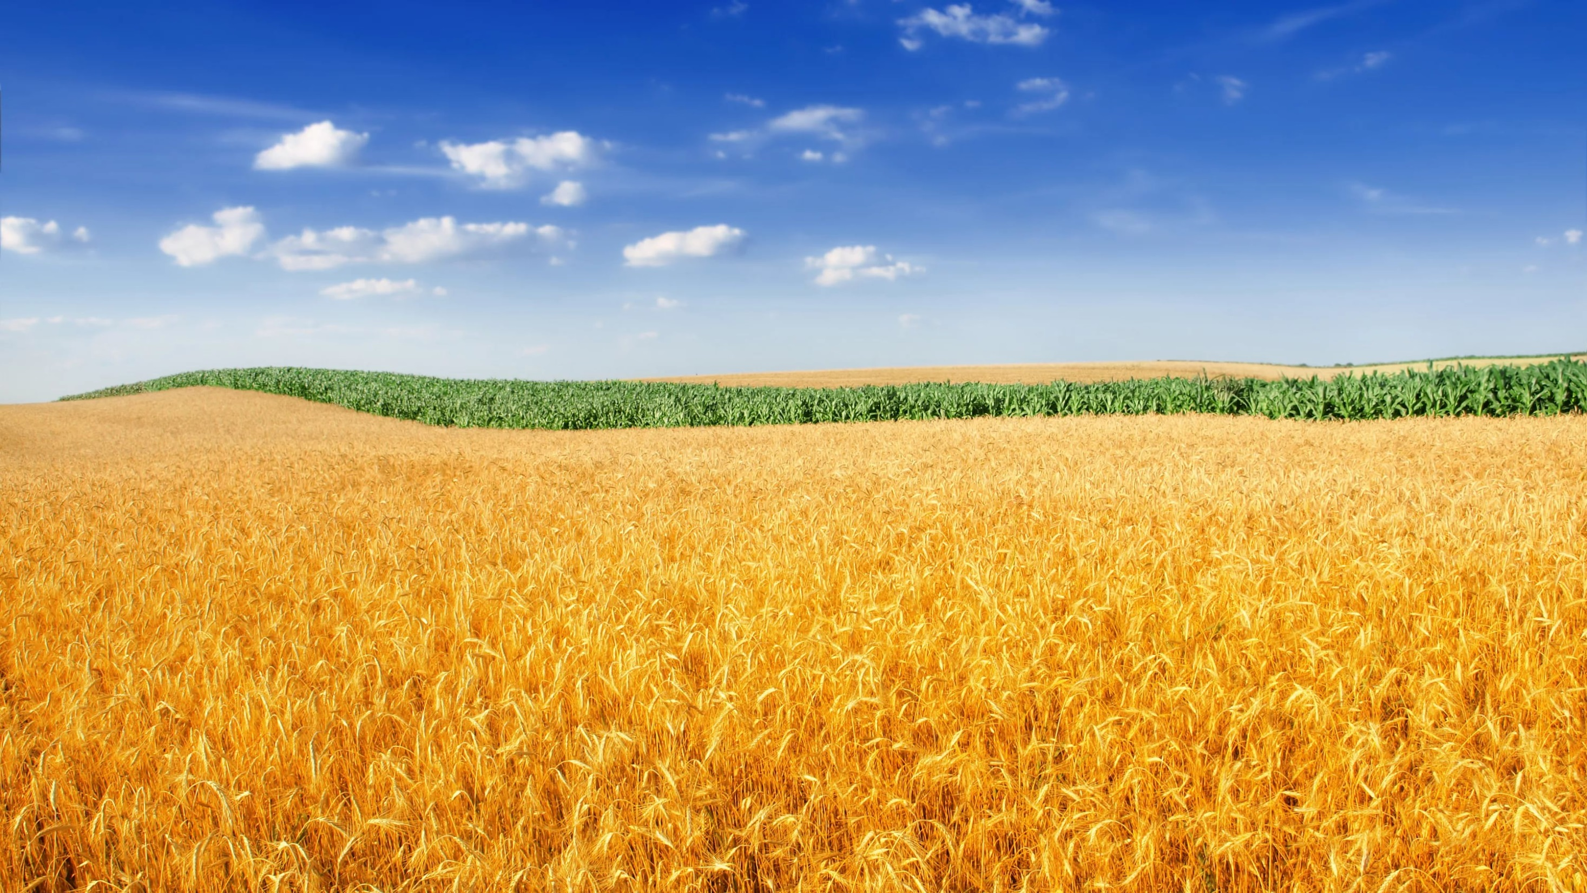
Наши контакты:
Центр компетенций в сфере сельскохозяйственной кооперации и поддержки фермеров Кировской области
(структурное подразделение КОГБУ «ЦСХК «Клевера Нечерноземья»):
город Киров, ул. Преображенская, 66, каб. 215.
тел. (8332) 64-02-56
E-mail: kleverkirov@mail.ru www. kleverkirov.ru
юрисконсульт, консультант:
Ба̀тюсь Алёна Дмитриевна тел. 64-99-98
бухгалтер, консультант:
Малафеева Ольга Геннадьевна, тел. 64-01-91
Благодарим за внимание !!!

